Slide 1
USN 시스템 기초
인턴 김기훈

Slide 2
USN의 필요성
정보화 사회의 심화
기기들의 정보 수집과 전달
IoT의
수요 증가
USN의 필요성 대두
SENSOS
시스템으로 구축

Slide 3
MyUSN 소개
USN: Ubiquitous Sensor Network
각종 센서에서 수집한 정보를 유무선 통신 방법으로 수집 처리할 수 있게 구성한 네트워크
MyUSN: 셀로코에서 개발한 유무선 센서 네트워크 SOC 및 시스템 솔루션
범용 8bit MCU와 표준 JPEG encoder가 하나의 칩에 통합된 영상처리 프로세서 기반 플랫폼
SG100F(➔FPGA 기반) 게이트웨이, SN100S(➔SOC 기반) 센서노드로 구성

Slide 4
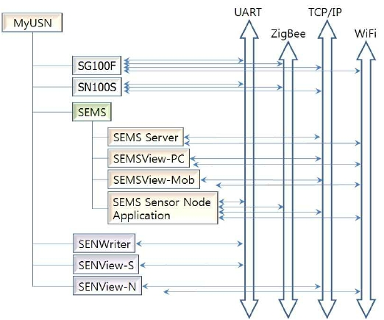
MyUSN 구성 및 통신 인터페이스

Slide 5
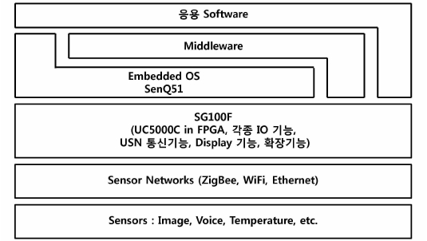
MyUSN Station 기능적 구성

Slide 6
MyUSN 주요 특징
USN 교육을 위한 표준 플랫폼
센서 네트워크용 임베디드 OS SenQ51
홈 네트워크, 빌딩 관리, 환경 모니터링 등 다양한 응용 센서 제공
간편한 칩 안테나를 적용한 RF 모듈
높은 전송속도 신뢰성을 보장하는 유선 Ethernet 통신 지원
확장성, 개방성을 보장하는 무선 RF 통신 지원
이미지센서 기반의 영상 환경 센서를 융합한 복합 기술 지원

Slide 7
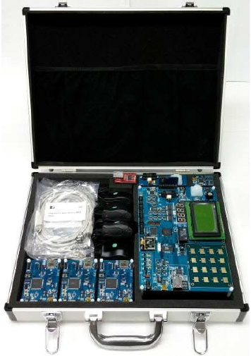
MyUSN 보드 구성
SENSOS Gateway System SG100F (이미지센서 옵션보드 장착)
SENSOS Sensor Node SN100S
움직임센서(옵션보드) SO100R
거리센서(옵션보드) SO100D
Sensor Node Writer 모듈 SO100W
Ethernet 모듈(옵션보드) WIZ810MJ
MyUSN 패키지

Slide 8
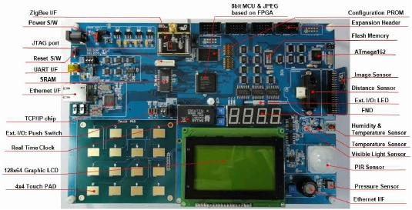
SG100F

Slide 9
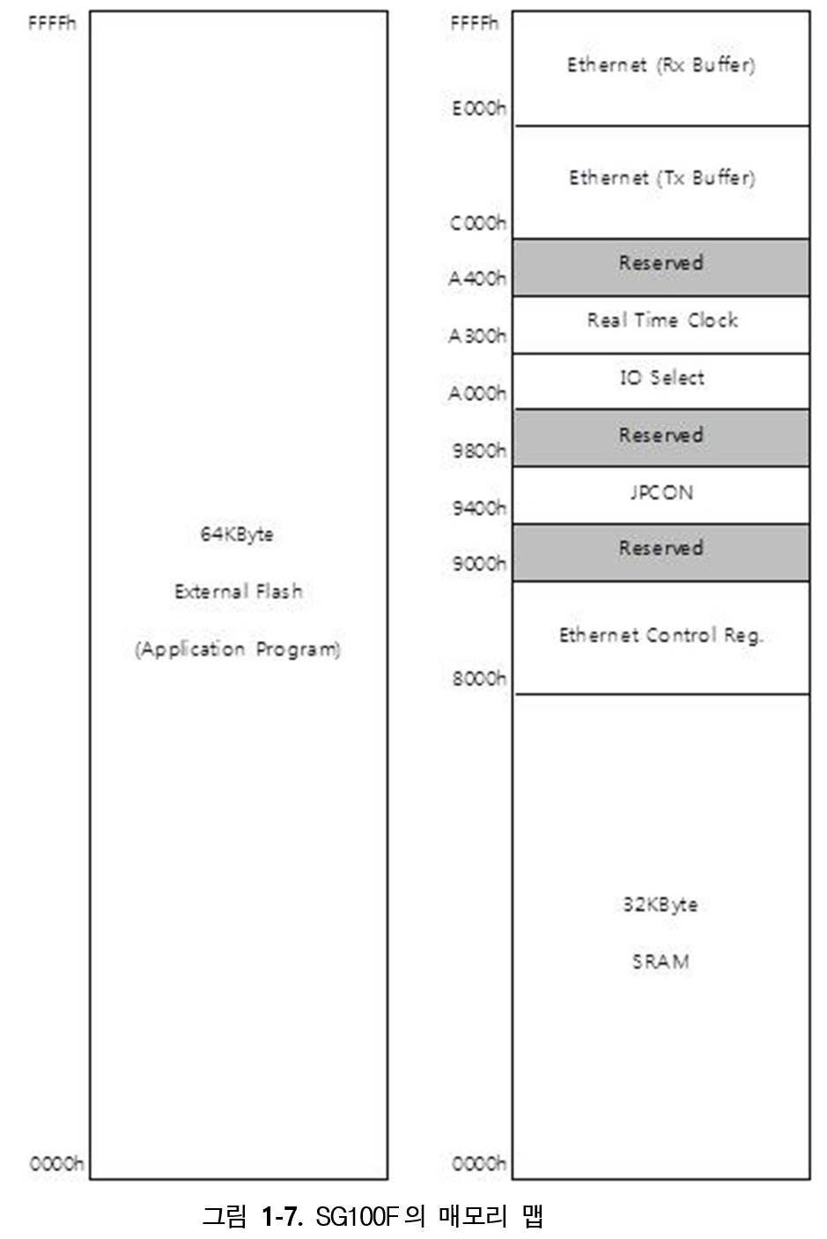
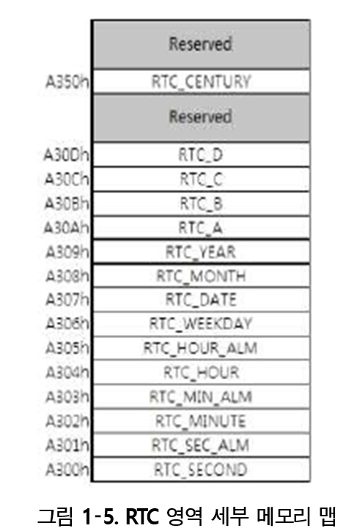
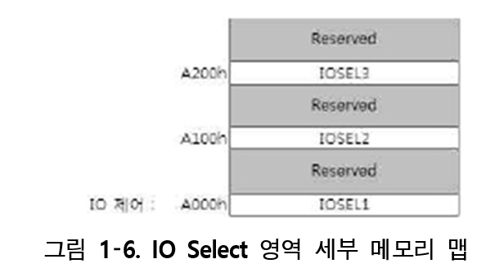
메모리 맵
SG100F의 FPGA에는 8bit MCU인 SU8051과 JPEG encoder가 내장
64kByte의 프로그램 메모리와 64kByte의 외부 데이터 메모리를 가짐
외부 데이터 메모리는 프로그램 수행 중 필요한 데이터 저장용 메모리로 사용

Slide 10
센서부
온도센서(LM35DZ)
0~100℃의 온도 측정범위, 섭씨온도에 대해 선형적으로 비례한 전압 출력
조도센서(GL5537)
가시광선에 의해 전기전도율이 달라지는 반도체 특성을 가지고 있어 광전부품의 일반적 재료로 사용되는 황화카드뮴(CdS)을 사용
연기센서(GSAP61)
대기 중 오염 물질을 감지하는 센서
기압센서(MPXH6115A)
15~115kPa의 기압 측정범위, 절대 기압과 현재 기압의 차이를 이용한 기압센서
PIR(Pyroeletric infrared Ray)센서(D203B)
초전센서가 초전재료를 사용하여 온도변화에 따라 변하는 자발분극의 특성을 이용하여 적외선을 검출하는 센서

Slide 11
센서부
거리센서(GP2Y0A21)
10~80cm의 거리 측정범위를 가지며 거리에 따라 출력 전압이 변함
터치센서(TS08P)
신체 또는 특정 물체와 접촉 시 이들이 갖고 있는 미세한 정전용량 값을 감지하여 동작하는 정전용량 센서
온습도센서(SHT11)
-40~123.8 ℃의 온도 측정범위, 0~100%RH의 상대습도 측정범위를 갖는 멀티센서 모듈
내장된 14bit ADC를 통해 측정데이터가 디지털 신호로 변환된 후 2-wire 시리얼 인터페이스로 출력
이미지센서(YACBAC1SDDAS)
Hynix의 VGA급 CIS로써 전자 필름의 역할을 수행

Slide 12
통신부
UART
하나는 ZigBee 모듈 및 Flash 메모리 프로그래밍을 위해 사용
다른 하나는 FPGA 및 ZigBee 모듈과의 UART 통신을 위해 사용
2개의 스위치 소자를 제어하여 호스트 PC, MCU, ZigBee 간의 UART 통신을 수행하도록 설정할 수 있음
ZigBee (LM2455-EM)
2.4GHz의 비허가 ISM(산업,과학,의료) 주파수 대역에 기반을 둔 ZigBee RF 모듈
IEEE 802.15.4에 있는 PHY, MAC 규격과 ZigBee 규격을 따름
250Kbps ~ 1Mbps의 데이터 전송 속도를 지원
SG100F에서는 2개의 20핀 커넥터를 통해 ZigBee 모듈과 UART 통신

Slide 13
통신부
Ethernet
WizNet W5100과 MAGJACK 등으로 구성됨
FPGA에 내장된 8bit MCU의 제어가 용이해 이를 통해 Ehternet 모듈을 이용한 웹 기반의 네트워크 카메라 기능 제공 가능
이미지 요청과 전송은 HTTP 프로토콜 그대로 사용
WiFi
RS-232 프로토콜과 TCP/IP 프로토콜을 IEEE 802.11 b/g/n 무선 랜 프로토콜로 변환시키는 WizFi630 WiFi 모듈 사용
임베디드 스위치를 내장하고 있어 IP 공유기 기능도 가능
WizFi630에 내장된 웹 서버 페이지에 접속하거나 시리얼 명령어를 이용해 손쉽게 설정 가능

Slide 14
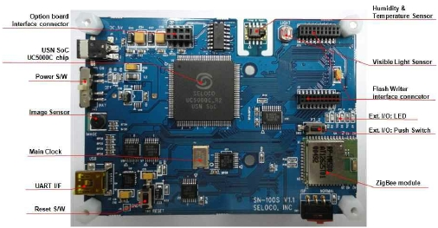
SN100S

Slide 15
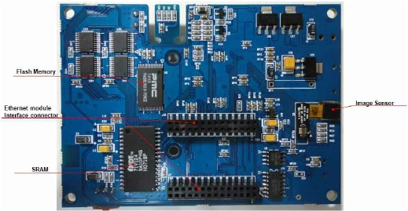
SN100S (바닥면)

Slide 16
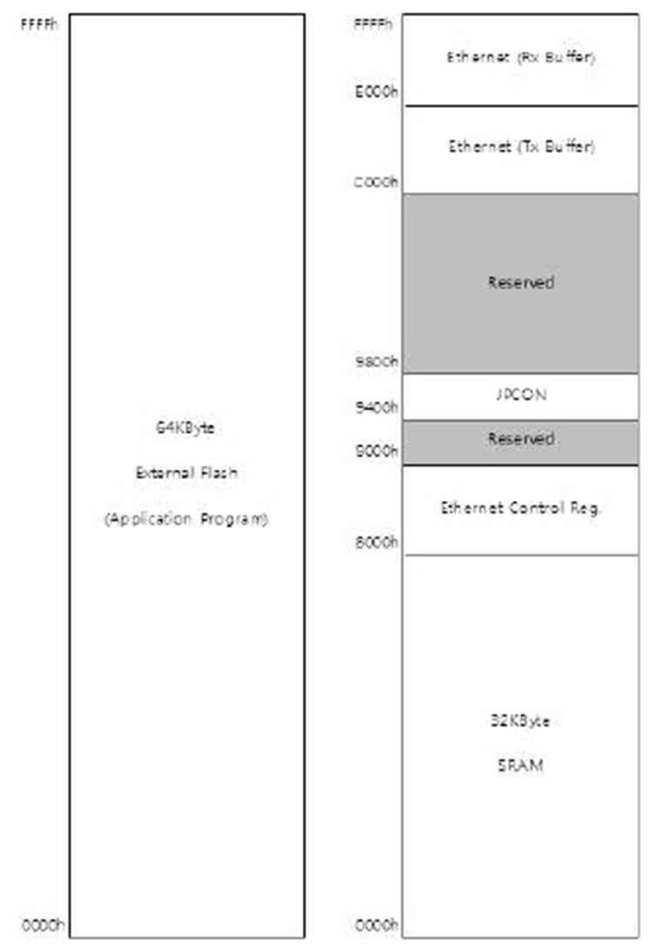
메모리 맵
64kByte의 프로그램 메모리와 64kByte의 외부 데이터 메모리를 가짐
외부 데이터 메모리는 프로그램 수행 중 사용되는 데이터를 읽고 쓰는 메모리

Slide 17
센서부
이미지센서(YACBAC1SDDAS)
SN100S의 후면에 부착
ISP가 내장되어 있어 YUV 형태의 RAW 이미지 영상 데이터를 출력
이때 HSYNC, VSYNC, PCLK 등의 제어신호도 함께 출력

Slide 18
통신부
UART
하나는 ZigBee 모듈 및 Flash 메모리 프로그래밍을 위해 사용
다른 하나는 FPGA 및 ZigBee 모듈과의 시리얼 통신을 위해 사용
2개의 스위치 소자를 제어하여 외부 PC, MCU, ZigBee 간의 UART 통신을 수행하도록 설정할 수 있음
ZigBee부 (RP-MR500)
2.4GHz RF 트랜시버(송수신기), 베이스밴드 모뎀, 하드웨어 MAC, 8051 MCU, 플래시메모리 내장
IEEE 802.15.4 기반 ZigBee 모듈
최신 세라믹 칩 안테나를 사용하여 RF 최대 출력 8dB (보통 5dB)
LM2455-EM(SG100F)과 바로 호환 가능

Slide 19
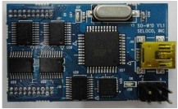
옵션 보드
SO100W (Sensor Node Writer 모듈)
SN100S에 장착된 플래시 메모리를 프로그래밍하는 Sensor Node용 모듈
특징
PC 연결 시 USB to UART Bridge 포트로 인식
ISP 전용 AVR 탑재
동적 확인용 LED

Slide 20
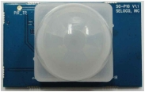
옵션 보드
SO100R (움직임 센서)
인체감지 및 움직임감지를 위해 동작센서, 프레넬 렌즈를 적용한 동작센서 모듈
동작 센서 D203B와 아날로그 입력신호를 증폭해주는 2단 증폭기 등으로 구성
특징
감지거리: 최대 5m 이내
감지각도: 수평 ±50°, 수직 ±30°
오프셋전압: 0.3~1.2V
사용온도: -30~+70ºC

Slide 21
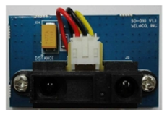
옵션 보드
SO100D (거리 센서)
거리감지를 위한 IR 신호 기반의 거리센서가 장착된 옵션 모듈
센서GP2Y0A21과 전원 노이즈 방지회로 등으로 구성
특징
감지거리: 10~80cm
거리에 따른 전압: 1.65V~2.15V
동작온도: -10~+60ºC

Slide 22
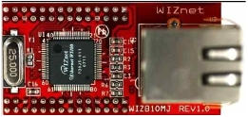
옵션 보드
WIZ810MJ (TCP/IP 모듈)
WIZNET W5100 칩과 MAC-JACK 등으로 구성된 TCP/IP 통신용 네트워크 모듈
하나의 컴포넌트로 사용될 수 있음
빠른 인터넷으로 개발하기 원하는 사용자들에게 적합
특징
10/100Mbps 속도 데이터 전송 지원
반이중/전이중 통신 지원
동작전압: 3.3V에서 (5V까지 문제없음)
인터넷 프로토콜: TCP, IPv4, UDP, ICMP, ARP, PPPoE, IGMP
이더넷 프로토콜: DLC, MAC

Slide 23
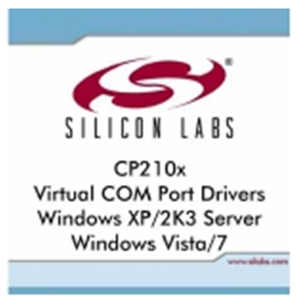
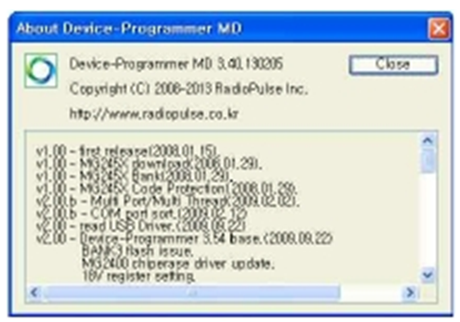

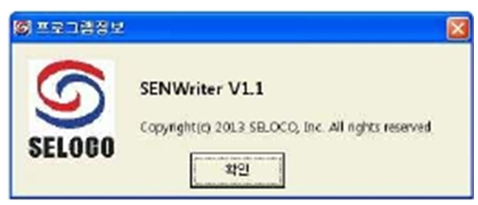
소프트웨어 개발 환경
Keil μVision
편리한 통합 개발환경과 시뮬레이터를 내장한 C 컴파일러
Seloco SENWriter (Flash Writer)
MyUSN 시스템을 사용하기 위해 프로그램을 SG100F의 플래시메모리에 Writing하는 프로그램RadioPulse Device-Programmer MD
무선통신 모듈에 사용자의 ZigBee 네트워크용 응용 프로그램을 다운로드하는 소프트웨어
Silicon Labs USB Driver
USB 포트로 시리얼 통신을 할 수 있게 하는 소프트웨어

Slide 24
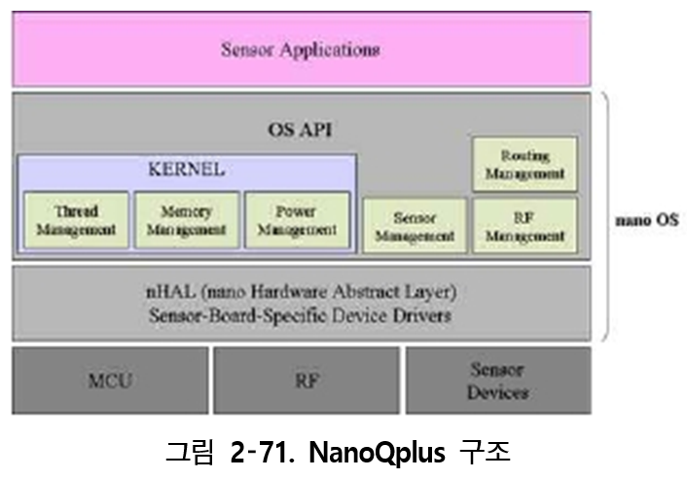
Embedded OS SenQ51
한국전자통신연구원에서 센서노드 및 센서 네트워크를 위한 초소형 운영체제로 개발한 NanoQplus를 8051에 이식한 것이 SenQ51
센서네트워크에서 요구되는 제한된 메모리에 맞게 코드 크기를 최소화하여 구현
➔ 라이브러리를 사용함으로서 추가 작업 없이 사용자가 원하는 기능에 대하여 최적화되어 컴파일 됨.

Slide 25
NanoQplus 특징
에너지 소모를 최소화하기 위해 센서 네트워크를 구성하는 노드들 간의 시간 동기화 기법을 제공하며, 또한 슬립 모드와 활성 모드를 반복함으로써 저전력 파워 소비를 지원
제한된 메모리의 사용을 최소화하기 위해 멀티스레드 간 스택을 공유
멀티스레드 스케줄러 방식(FIFO, 시간 기반 라운드로빈 방식, 우선순위에 따른 스레드 선점형 방식)으로 실시간 운영체제의 특성 지원
응용 프로그래머들이 손쉽게 센서 제어 프로그램을 개발할 수 있게 C 기반의 프로그램 작성 기법 제공

Slide 26
Seloco API
MyUSN에 제공되는 센서 등 다양한 전자 소자와 이들로 구성된 장치를 쉽게 프로그래밍하여 사용할 수 있도록 API를 개발
➔ 개발자는 별도의 드라이버나 제어용 프로그램을 작성하지 않고도 최소의 코드만으로 프로그램을 구현하여, 프로그램의 크기를 최소화하고 메모리 활용을 극대화
외부 소자들의 제어 프로그램들은 “sensos_api.h” 파일에 정의되어 있음

Slide 27
SENSOS 응용 SW SEMS
네트워크를 활용하여 영상 또는 센서데이터를 수집, 저장, 관리 및 필요한 처리를 하는 시스템
SEMS Server
사용자 정보, 센서데이터 등이 DB에 저장, SQL 명령어 사용해 관리
SEMSView-PC
SEMS Server에 접속하여 저장된 데이터를 모니터링 하는 PC 프로그램
SEMSView-Mob
SEMS Server에 접속하여 스마트기기로 모니터링

Slide 28
SENSOS 응용 SW SENVIEW
SENView-S
시리얼 통신망을 이용해 SG100F에서 수집된 영상을 PC에서 확인하는 프로그램
SENView-N
센서 노드의 영상 및 센서 데이터를 확인하는 소프트웨어
➔ Flash 기반의 Viewer로 별도의 설치과정이 필요 없음

Slide 29
WizNet Device_Terminal
UART와 TCP/IP 통신을 동시에 수행할 수 있는 통신 프로그램
통신용 WIZ810MJ 모듈의 개발사 WizNet 에서 배포
UART와 Winsock 통신 기능을 동시에 제공
송수신 데이터를 Hex 값으로 볼 수 있는 기능

Slide 30
영상 및 복합 SOC, UC500C
범용 MCU SU8051과 표준 영상 처리 프로세서인 JPEG encoder가 내장되어 효율적인 영상 USN 기능을 지원
SG100F는 FPGA로 구현된 UC5000C 사용
SN100S는 SoC Type으로 개발된 UC500C_R2 USN Chip을 사용

Slide 31
SU8051
Intel 계열의 MCS-51 프로세서 중 하나로, 일반적인 synchronous 80C51과 호환되는 8bit 마이크로컨트롤러 IP
자체 ROM이 없기 때문에 외부의 ROM(flash)을 사용하며 외부 프로그램 메모리로부터 명령어를 엑세스하고, F/W 포팅이 가능하며, 타이머/카운터, 인터럽트, UART 통신 등을 지원

Slide 32
SU8051 특징
8051 산업표준을 만족하는 instruction set 명령어 지원
16비트 곱셈 및 나눗셈을 지원하는 8bit 산술논리 연산기 내장
8비트 단위의 4개의 입출력 포트
4개의 모드로 사용 가능한 2개의 16bit 타이머/카운터(T0/T1) 내장
전이중방식(full duplex mode)의 UART 내장
우선순위를 프로그램으로 설정 가능한 5개의 인터럽트 지원
2레벨 인터럽트 우선순위
256 byte의 저장 가능한 내부 데이터 메모리 내장
64kByte의 외부 프로그램 메모리 확장 영역
64kByte의 외부 데이터 메모리 확장 영역

Slide 33
JPCON
UC5000C의 영상처리를 담당하는 IP(Image Processor)
JPEG encoder와 영상 저장 메모리와 제어부로 구성
CIS(CMOS Image Sensor)센서에서 입력된 영상 data를 JPEG 형태로 변환해주고 이를 내부의 영상 저장 메모리에 저장한 후 SU8051의 명령에 따라 영상데이터를 외부 데이터 메모리에 출력해주는 기능 수행

Slide 34
JPCON 특징
Encoding되는 영상 데이터는 JPEG표준에 호환
VGA, CIF, QVGA 해상도 지원
크로마 서브샘플링 포맷 지원: 4:2:2
32kByte 크기까지 JPEG영상 데이터를 저장할 수 있는 메모리 내장
CIS 센서 지원: Hynix YACBAC1SDDAS
직/간접 주소지정(어드레싱) 방식으로 외부 CIS 센서 제어

